Slide 1
Алгоритми пошуку в тексті

Slide 2
Задача пошуку підрядка у рядку
Постановка задачі: знайти патерн (підрядок) довжини M у тексті (рядку) довжини N
Зазвичай N >> M
Приклад (збіг позначено червоним):
Патерн | L | O | W
Текст | H | E | L | L | O | W | O | R | L | D

Slide 3
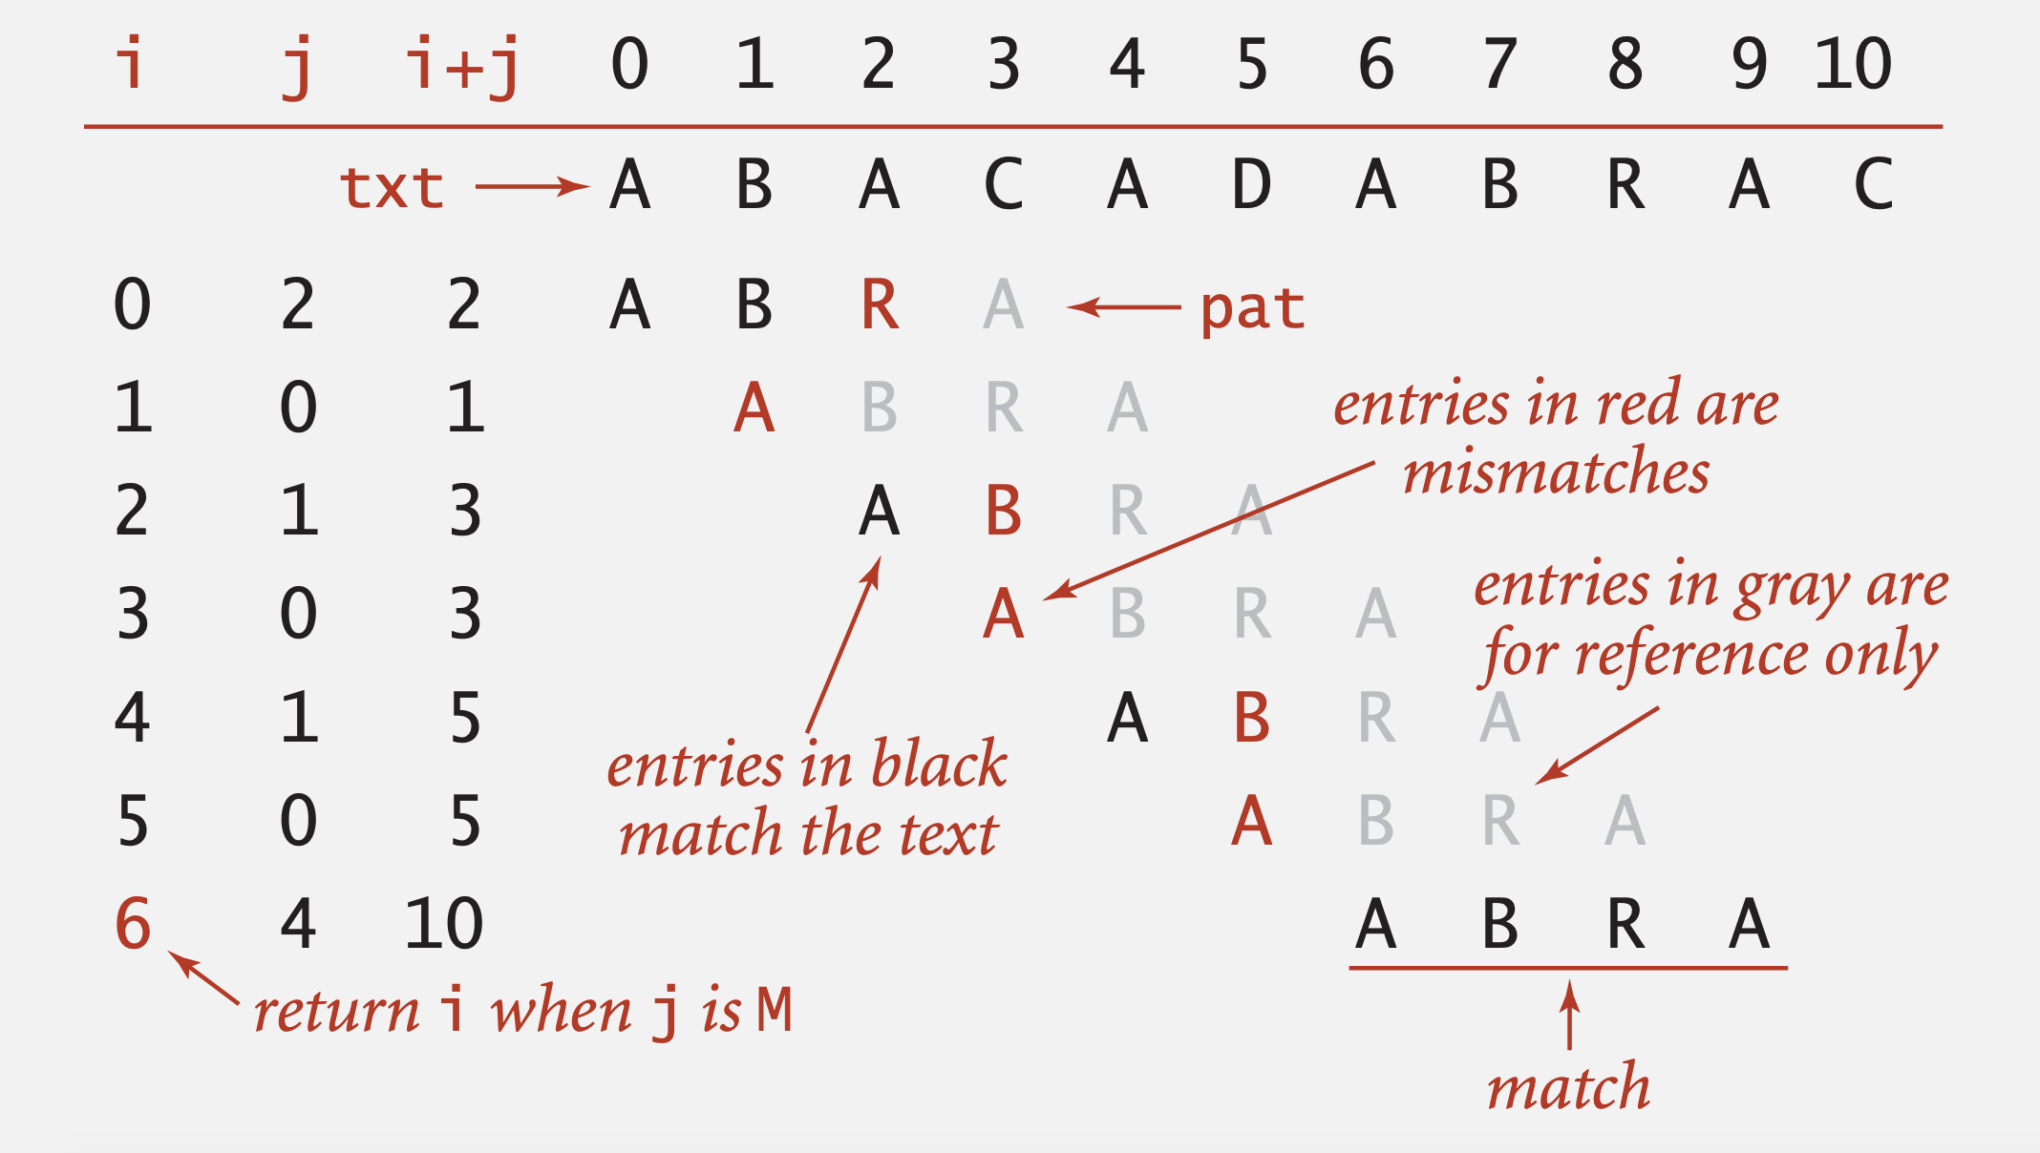
Brute force пошук
Найпростіший алгоритм пошуку підрядків – метод brute force (грубої сили, перебору)
Ідея: шукати підрядок (патерн) в тексті, починаючи з кожної позиції в тексті
Приклад:

Slide 4
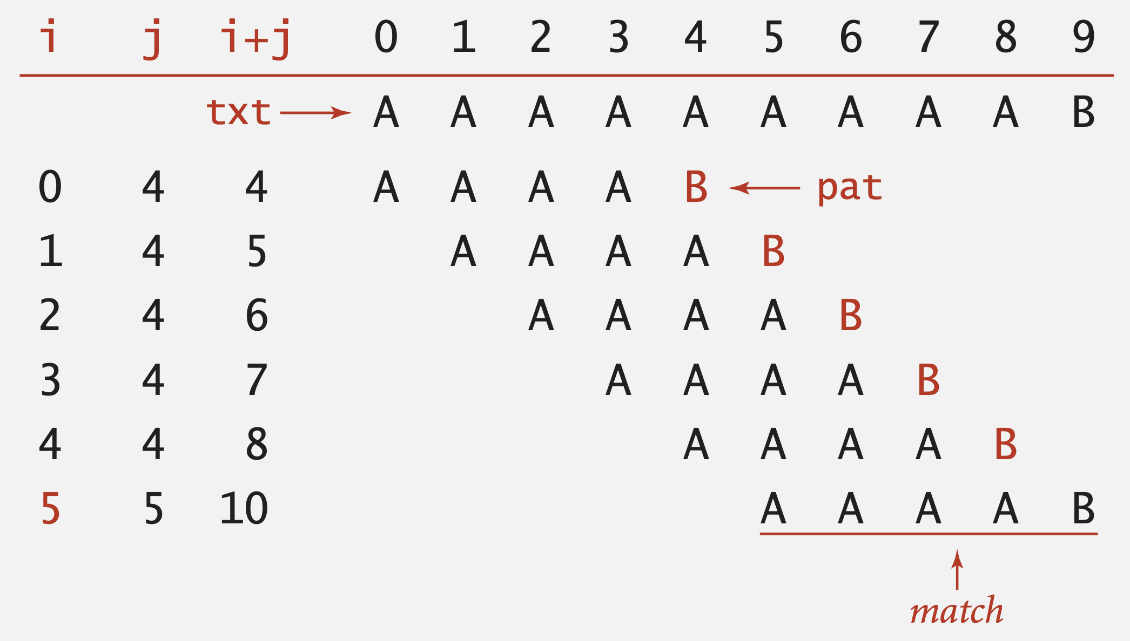
Аналіз складності алгоритму brute force
Алгоритм brute force досить повільний, особливо у випадках, коли текст і патерн містять символи, що повторюються
Складність у найгіршому випадку: ~M*N порівнянь символів

Slide 5
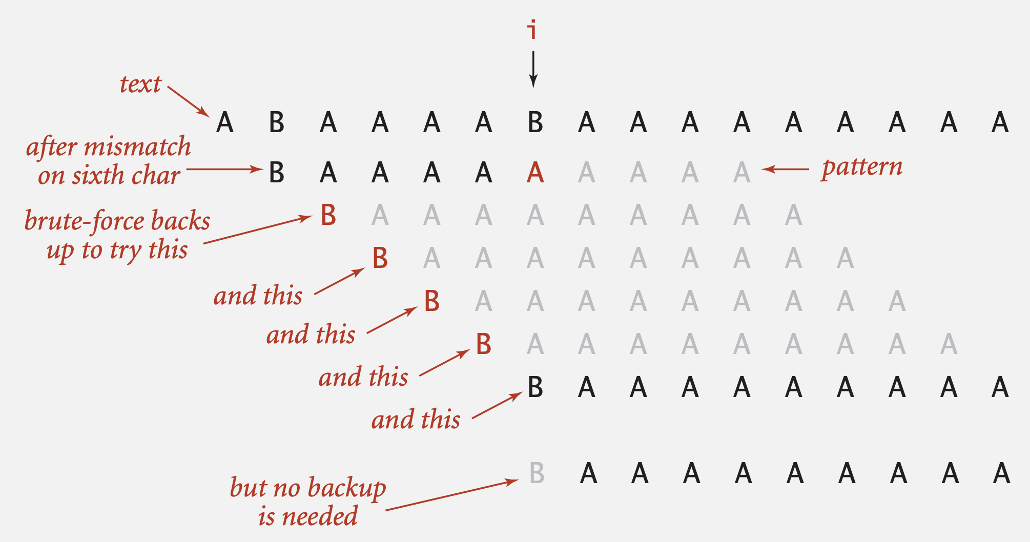
Алгоритм Кнута-Морріса-Пратта (KMP)
Припустимо, що ми шукаємо патерн в тексті (використовуючи алфавіт {A,B}):
Текст: ABAAAABAAAAAAAAA
Патерн: BAAAAAAAAA
Також припустимо, що ми знайшли 5 перших символів у патерні, але на 6 символі збігу нема
Оскільки ми вже зчитали 7 перших символів тексту, не потрібно робити повторне зчитування (backup)

Slide 6
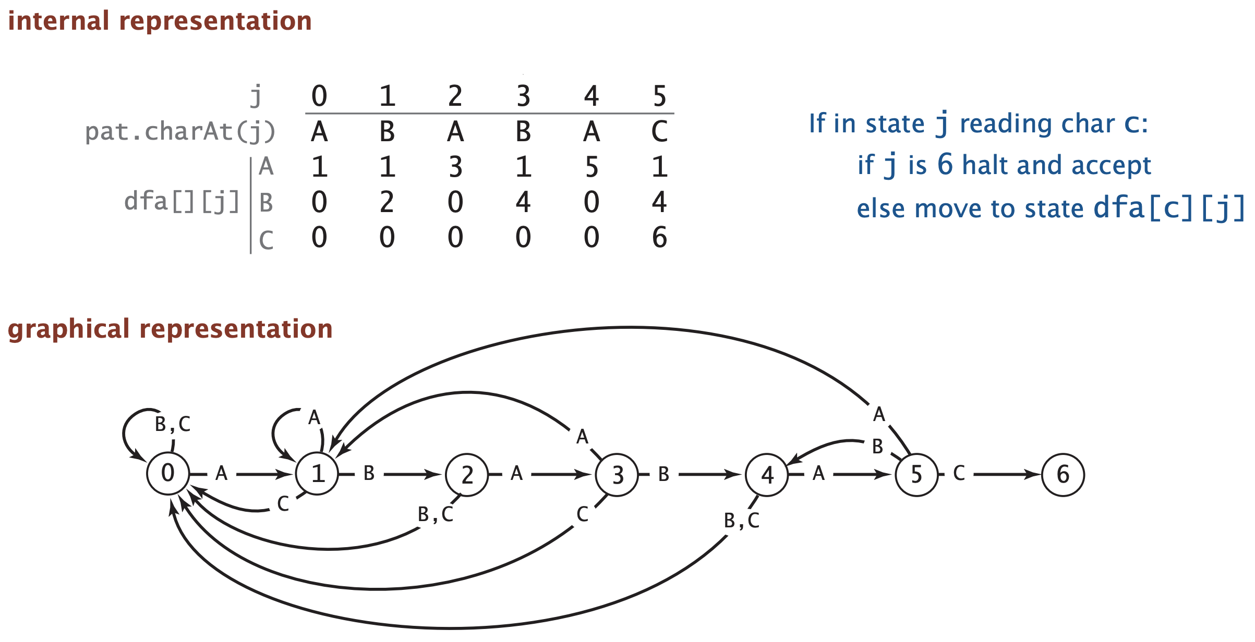
Детермінований скінченний автомат (DFA)
У розрізі застосування DFA для алгоритму KMP:
Один початковий і один кінцевий стан
Рівно один перехід для кожного символу в абетці
Пошук завершується, якщо відбувається перехід у кінцевий стан

Slide 7
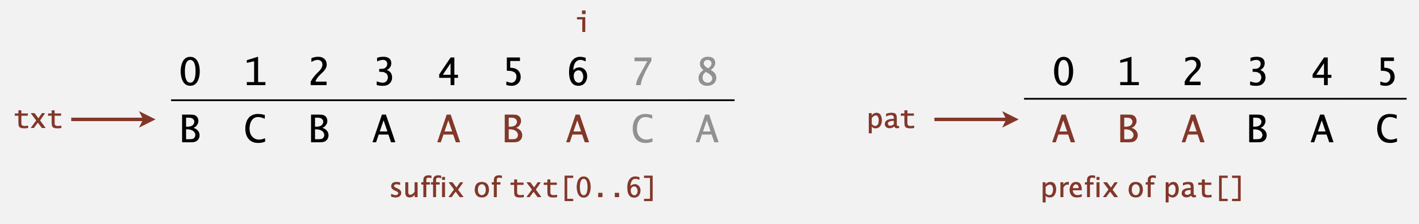
Інтерпретація DFA у алгоритмі KMP
Стан – це кількість символів у патерні, які було знайдено в тексті
Інше формулювання: це довжина найдовшого префіксу патерну, який є суфіксом text[0..i]
Приклад. DFA у стані 3 після прочитання text[0..6]:

Slide 8
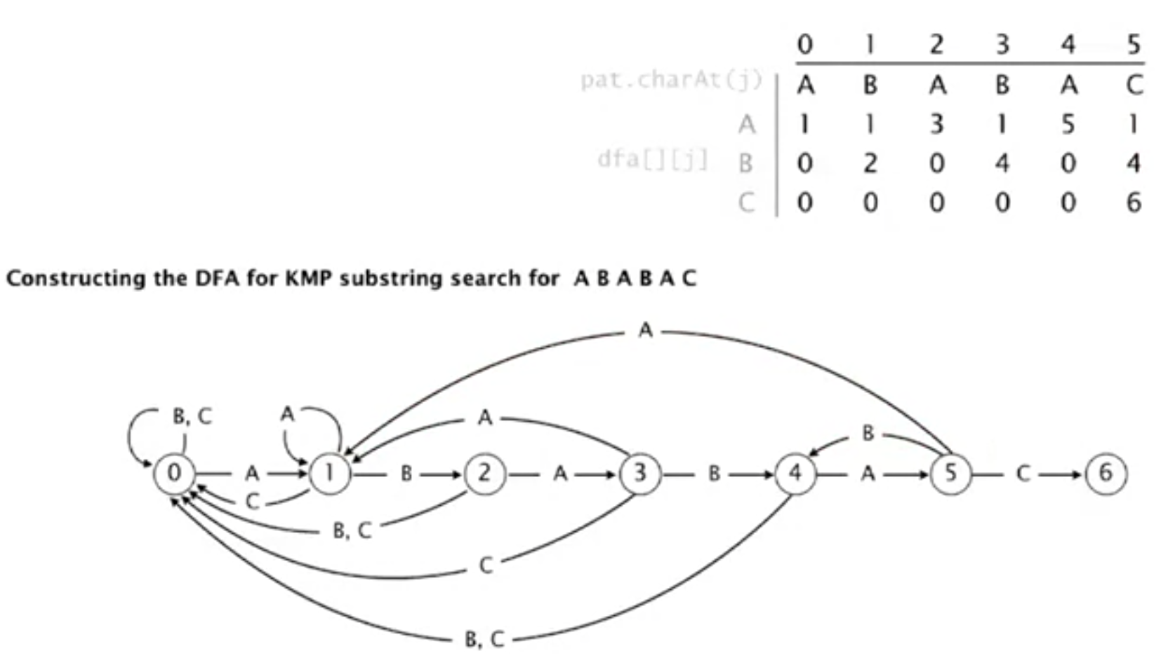
Побудова DFA у алгоритмі KMP

Slide 9
Складність алгоритму KMP
Під час побудови DFA робиться M зчитувань символів з патерну (лише по одному разу), а алгоритм побудови DFA працює за час, пропорційний R * M (де R – розмір абетки, M – довжина патерну)
Зберігання DFA потребує обсяг пам’яті, пропорційний R * M
Алгоритм пошуку робить N зчитувань символів з тексту (лише по одному разу) у найгіршому випадку
Відповідно, алгоритм KMP потребує O(N + R*M) часу у середньому та найгіршому випадках, та O(R*M) пам’яті
Алгоритм KMP можна ефективно застосовувати у випадках, коли є багато текстів і потрібно шукати один і той самий патерн, оскільки у цьому випадку DFA потрібно будувати лише один раз

Slide 10
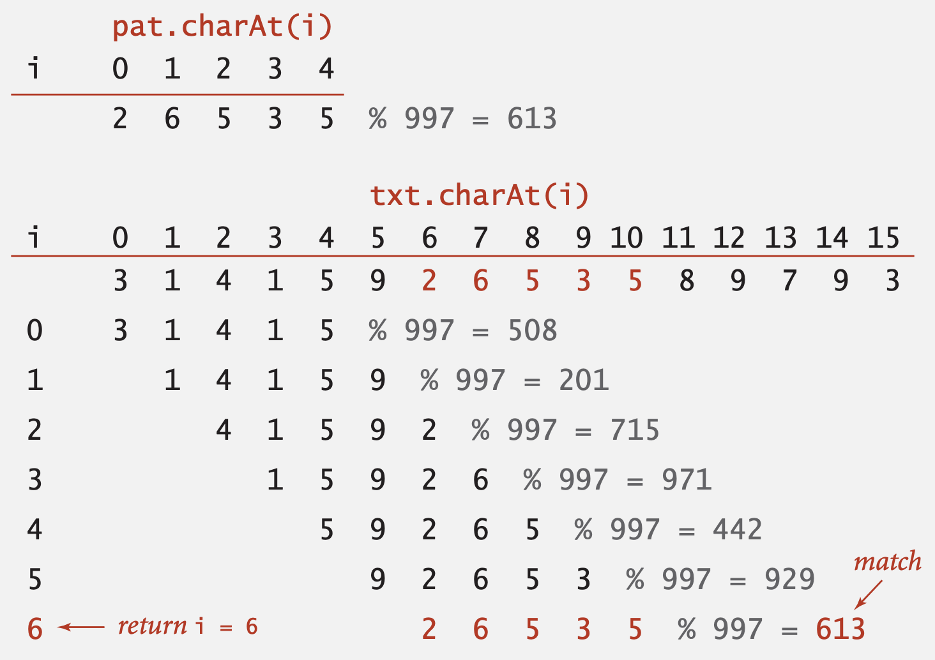
Алгоритм Рабіна-Карпа (RK)
Основна ідея: хешування за модулем
Алгоритм:
Обчислити хеш патерна (pattern[0..M-1])
Для кожного i (початок підрядка), обчислити хеш підрядка тексту (text[i..M+i-1])
Якщо хеш патерна дорівнює хешу підрядка тексту, перевірити рівність цих двох рядків
Приклад. Основа системи числення R = 10; хеш рахується по модулю Q = 997, тобто hash(s) = s (mod 997).

Slide 11
3. Ефективне обчислення хеш-функції
Якщо обчислювати хеш-функцію для кожного підрядка у тексті, це не дасть прискорення порівняно з алгоритмом brute-force, а сповільнить його
Тому основа алгоритму Рабіна-Карпа – обчислення хеш-функції за алгоритмом рухомого вікна
Маємо:
h_{i} = c_{i} * R^{M-1} + c_{i+1} * R^{M-2} + … + c_{i+M-1} * R⁰
h_{i+1} = c_{i+1} * R^{M-1} + c_{i+2} * R^{M-2} + … + c_{i+M} * R⁰
Оскільки у hi вже враховано символи від c_{i+1} до c_{i+M-1}, потрібно лише “прибрати” c_{i+M} і “видалити” c_{i}
Це можна зробити так:
h_{i+1} = (h_{i} - c_{i} * R^{M-1}) * R + c_{i+M}

Slide 12
Аналіз складності алгоритму Рабіна-Карпа
У теорії, якщо Q – достатньо велике просте число (приблизно рівне M * N²), імовірність колізії приблизно дорівнює 1 / N
На практиці, вибравши Q як велике просте число (яке вміщається у використовувану розрядність цілих чисел), зазвичай можна припустити, що імовірність колізії приблизно 1 / Q
Існують два варіанти алгоритму Рабіна-Карпа:
Точний. При збігу хешів завжди перевіряється рівність підрядків.
Дуже велика ймовірність, що працює за лінійний час (але найгірший випадок – складність пропорційна M * N)
Потрібен backup (при перевірці рівності рядків)
Завжди повертає точний результат
Приблизний. Достатньо перевірити лише рівність хешів.
Завжди працює за лінійний час
Дуже велика ймовірність отримання коректного результату

Slide 13
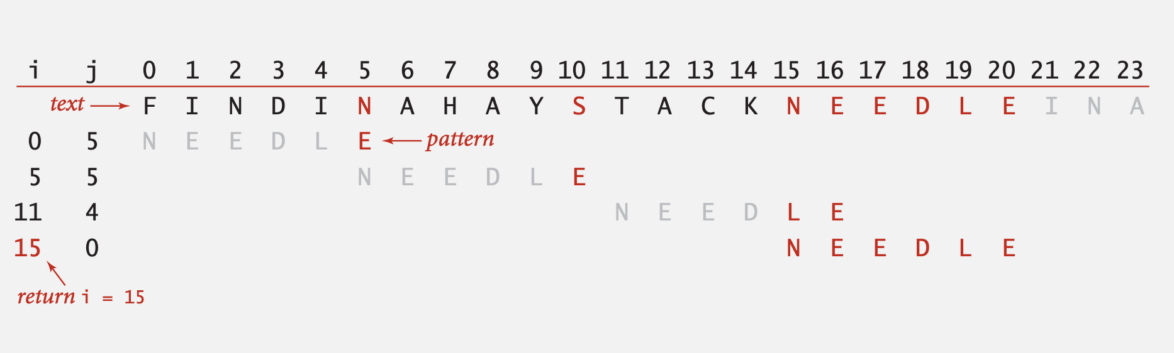
Алгоритм Бойера — Мура
Інтуіція: порівнювати патерн справа наліво - пропускати одразу M символів, якщо останній символ патерну не співпадає

Slide 14
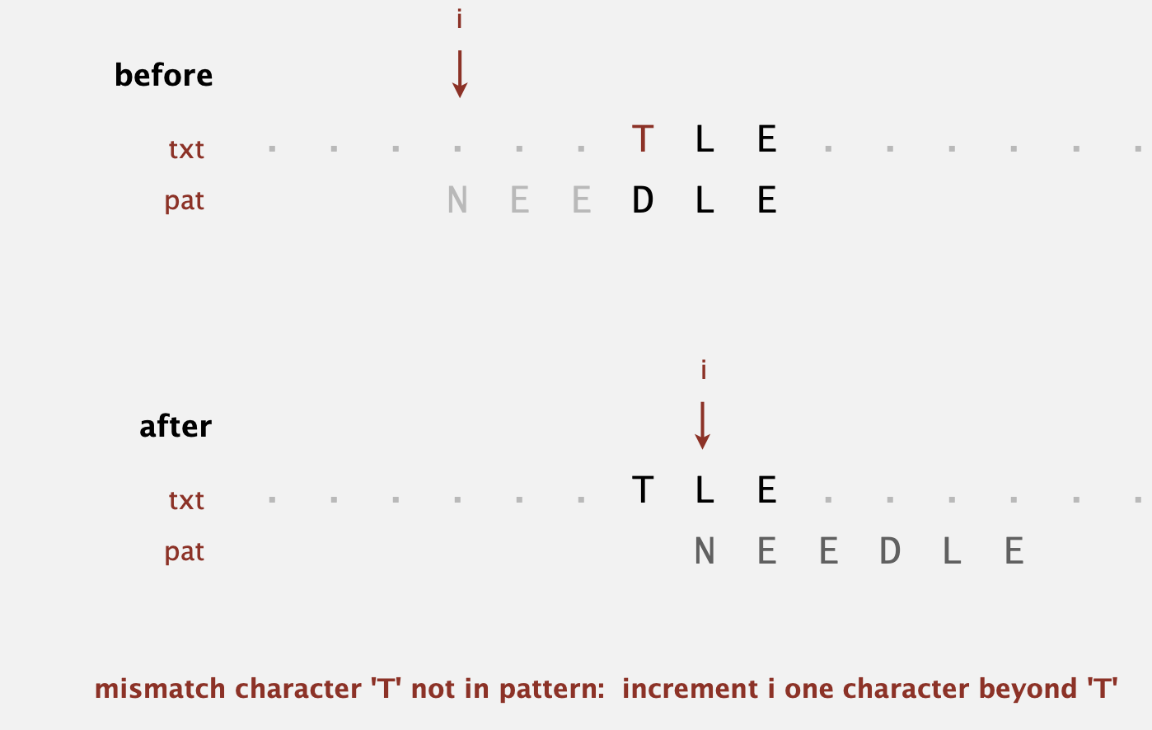
Скільки символів пропускати?
Випадок 1: Символ з тексту, що не співпав не присутній в патерні.

Slide 15
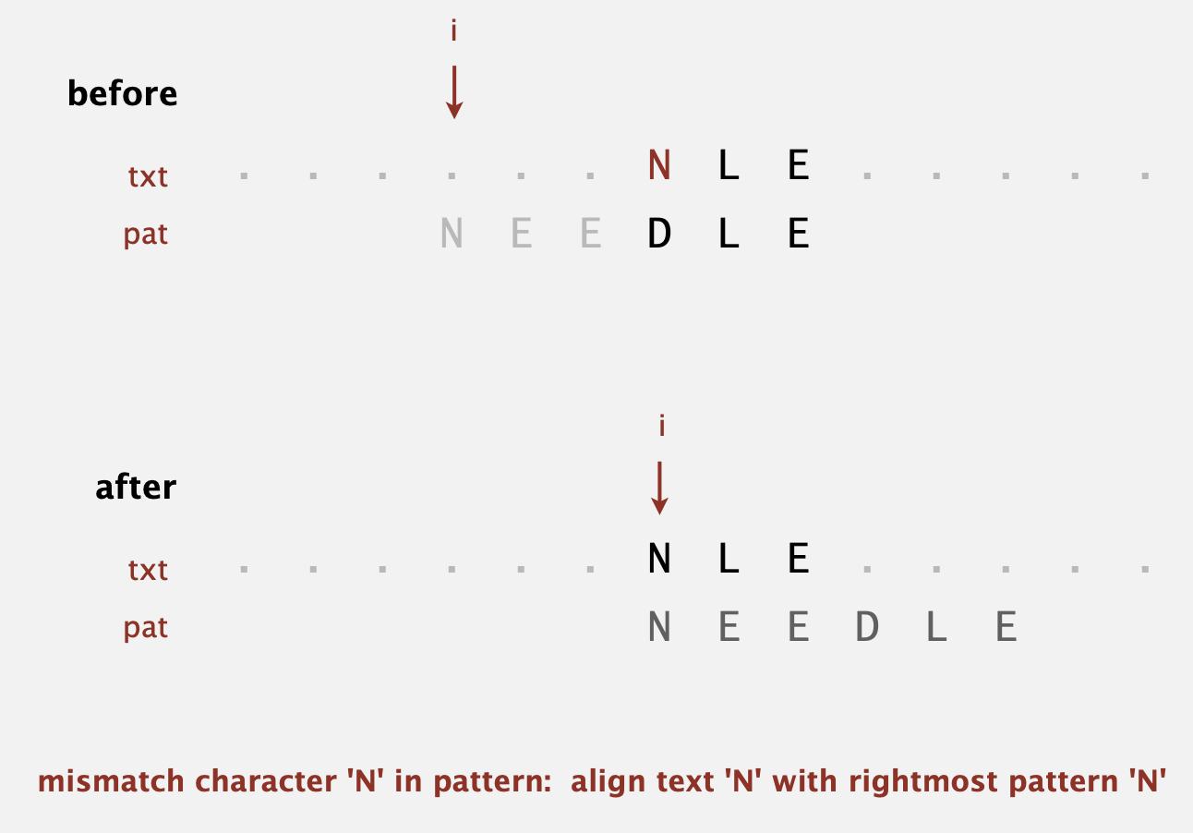
Скільки символів пропускати?
Випадок 2а: Символ з тексту, що не співпав присутній в патерні -> шукаємо першу зустріч цього символа в патерні справа

Slide 16
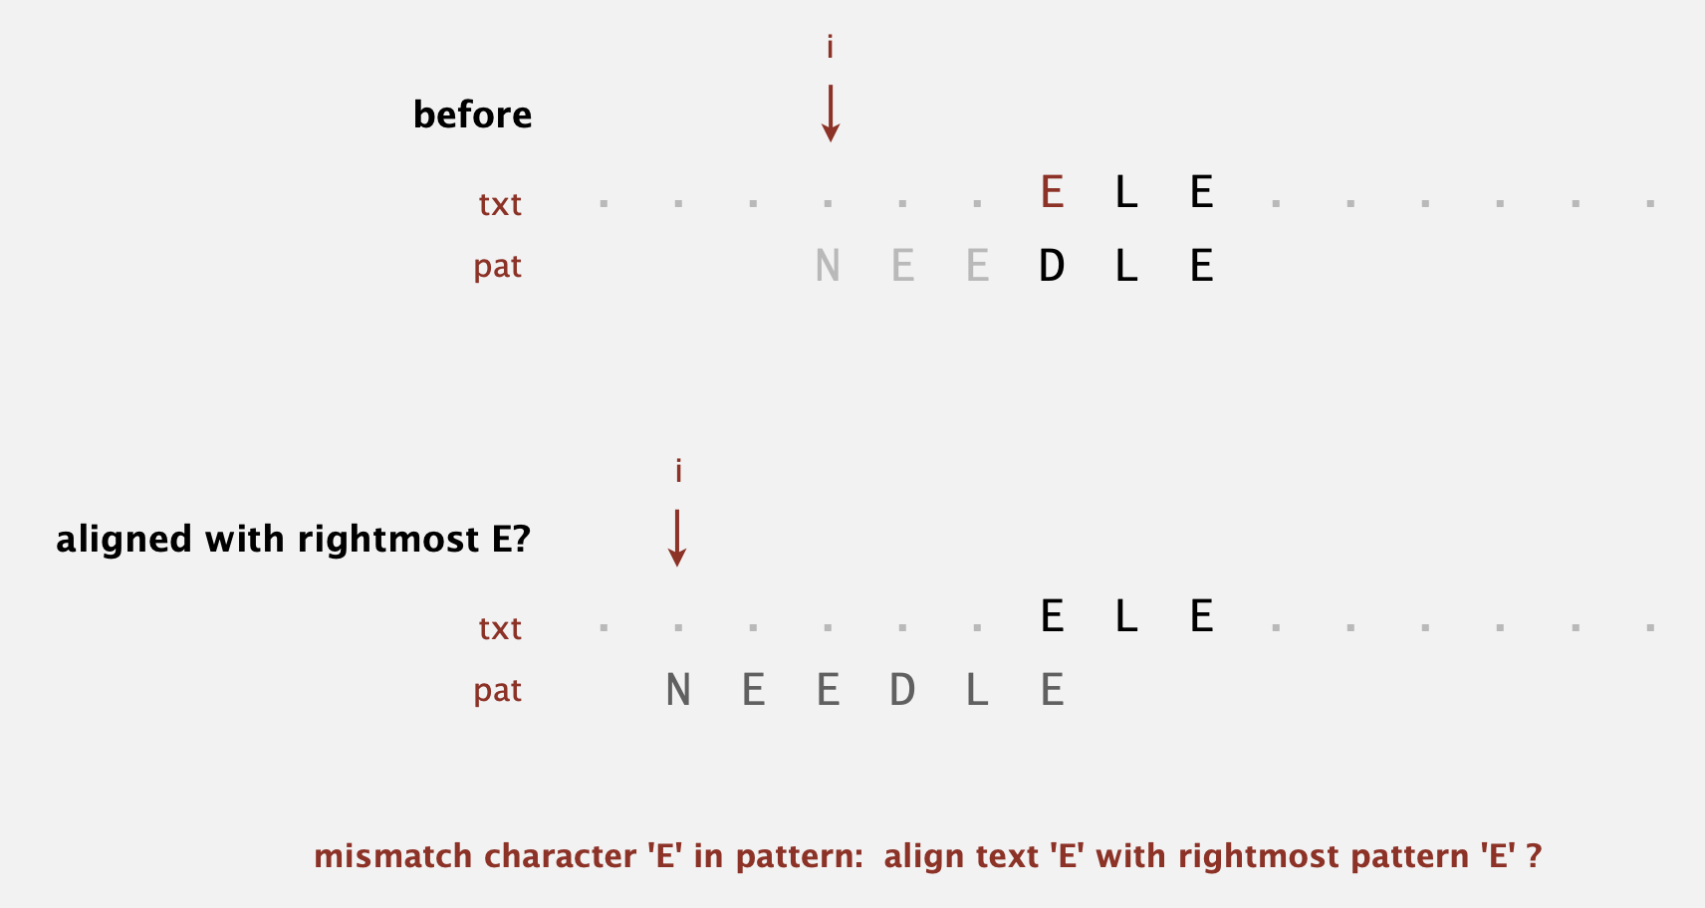
Скільки символів пропускати?
Випадок 2б: Символ з тексту, що не співпав присутній в патерні -> шукаємо першу зустріч цього символа в патерні справа

Slide 17
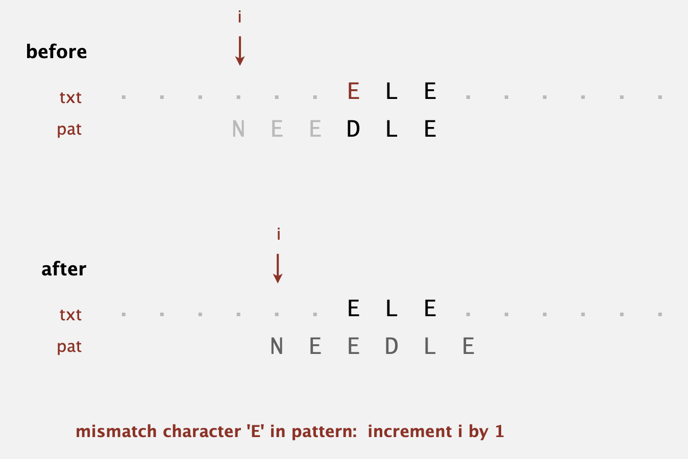
Скільки символів пропускати?
Випадок 2б: Символ з тексту, що не співпав присутній в патерні -> евристика не спрацювала, здвигаємо патерн на 1 символ

Slide 18
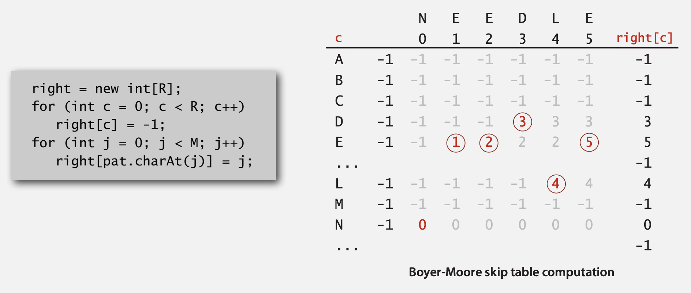
Таблиця пропусків Бойера — Мура

Slide 19
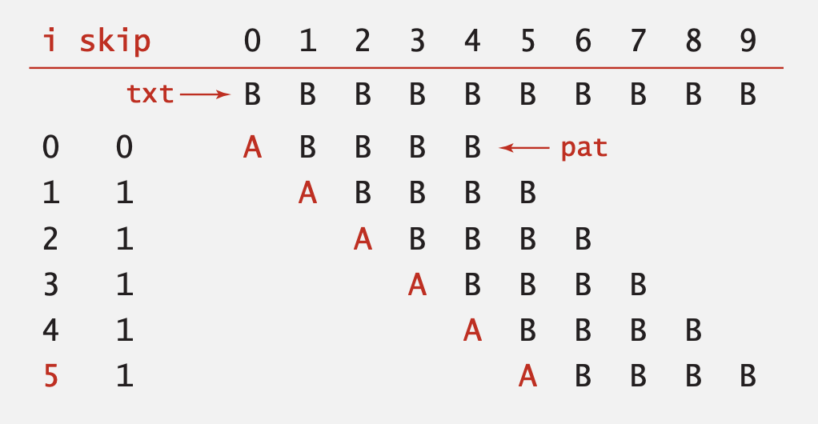
Аналіз складності алгоритму Бойера — Мура
Алгоритму потрібно ~N/M порівнянь для пошуку підрядка в рядку, але найгірший випадок - O(N*M). З врахуванням побудови таблиці + M.

Slide 20
Префіксне дерево
Префіксне дерево (англ. trie) - це структура даних, яка дозволяє зберігати асоціативний масив, ключами якого є рядки
Кожен вузол позначає певний символ
Ключ визначається шляхом від кореня до листка
У рядків з однаковим префіксом частина шляху є спільною
b
s
z
e
t
e
5
a
a
o
n
6
r
t
r
d
u
e
e
3
4
9
s
1

Slide 21
Префіксне дерево
В даному дереві наявні такі пари “ключ-значення”:
b
s
z
Ключі | Значення
be | 5
beard | 3
status | 1
state | 4
store | 9
zen | 6
e
t
e
5
a
a
o
n
6
r
t
r
d
u
e
e
3
4
9
s
1

Slide 22
Складність по часу і пам’яті
Якщо шуканий ключ наявний в дереві, то складність буде дорівнювати L, так як необхідно розглянути всі символи ключа
Якщо шуканий ключ відсутній, то часто вже перші символи можуть бути відсутніми в дереві, але в найгіршому випадку складність буде також L
В кожному листку буде R пустих посилань, в проміжних вузлах їх також буде багато. Внаслідок цього дарма витрачається багато пам’яті
В цілому, префіксне дерево дозволяє робити швидкий пошук, але потребує багато пам’яті. Крім цього, воно також підтримує порівняльні операції

Slide 23
Базисне дерево
b
s
z
e
t
e
5
be
st
zen
5
6
a
a
o
n
6
ard
at
ore
3
9
r
t
r
us
e
1
4
d
u
e
e
3
4
9
s
1
б) Базисне дерево
а) Префіксне дерево

Slide 24
Задача пошуку підрядків у рядку при статичному рядку
Постановка задачі: знайти K патернів (підрядків) у тексті (рядку) довжини N,текст завжди однаковий.
Зазвичай N >> M
BruteForce алгоритм матиме складність O(N * sum(|Pattern|))
KMP алгоритм матиме складність O(K*N + sum(|Pattern|))

Slide 25
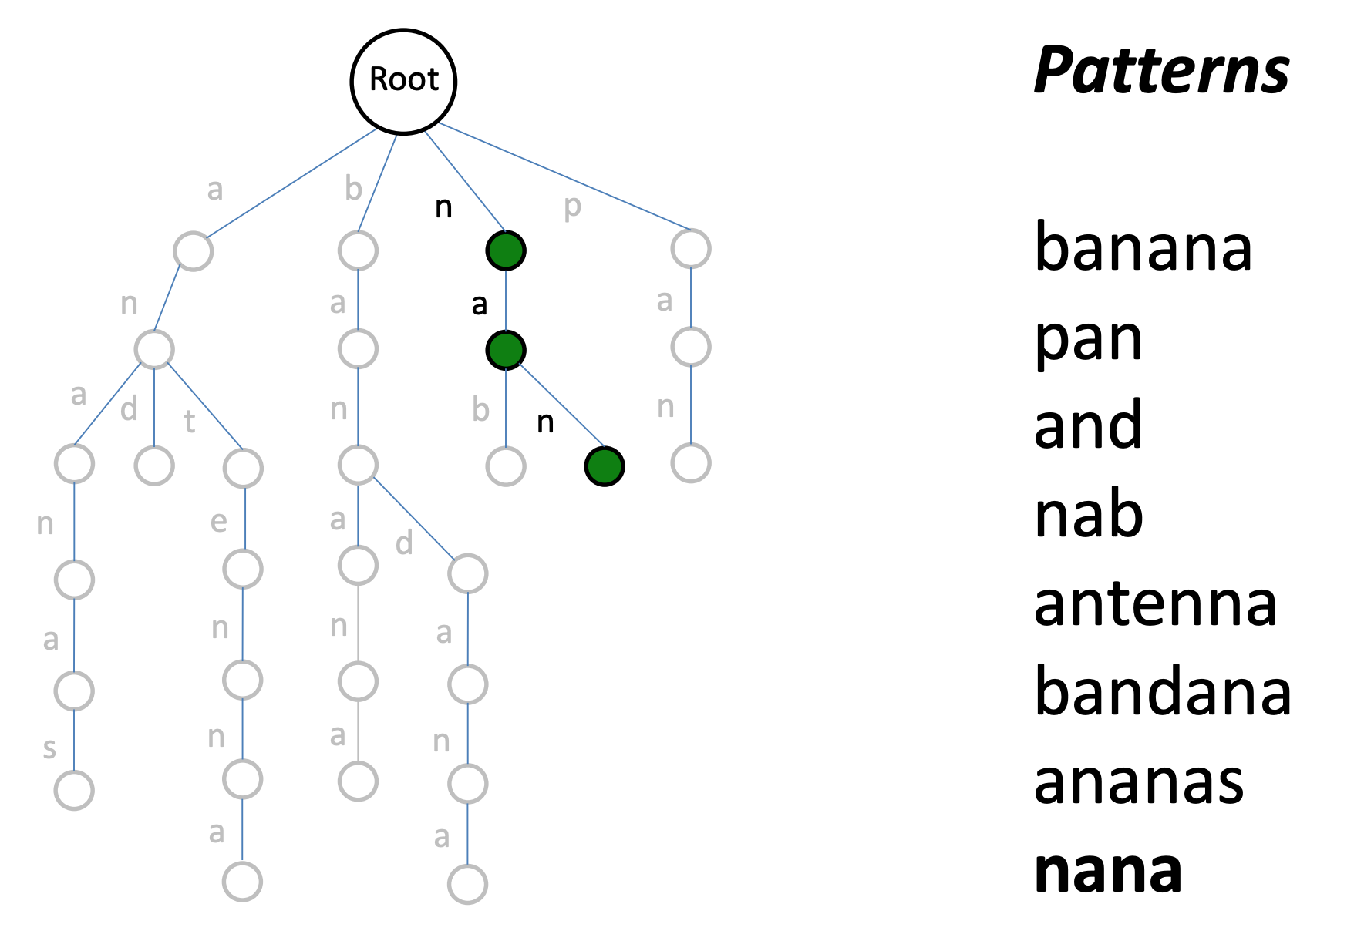
Ідея 1
Додамо всі патерни в префіксне дерево. Тоді пошук всіх патернів буде мати складність O(N * |LongestPattern|). Проблема - складність по пам’яті O(sum(|Pattern|)) - не практично.

Slide 26
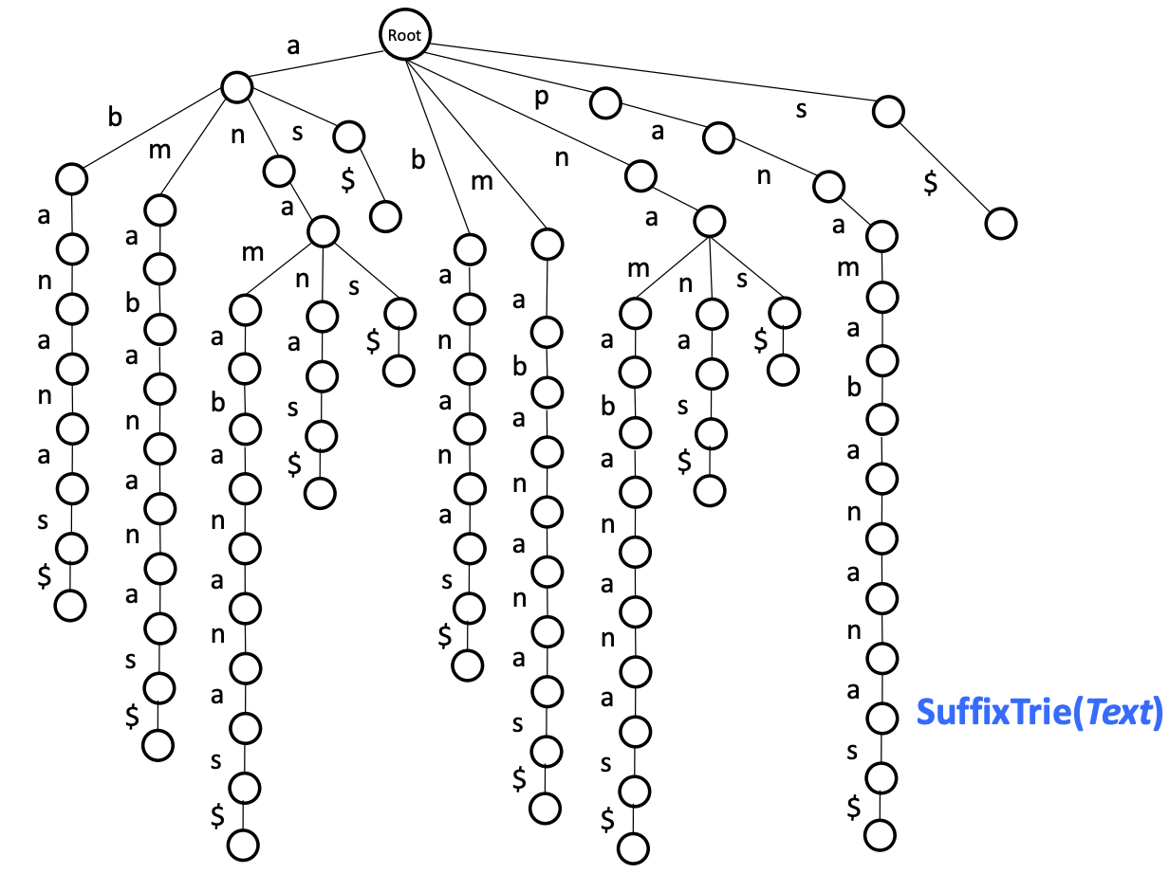
Ідея 2
Додамо усі суфікси тексту в префіксне дерево. Тоді пошук всіх патернів буде мати складність O(N +O(sum(|Pattern|)). Складність по пам’яті O(N * (N -1) / 2) - все ще не практично.

Slide 27
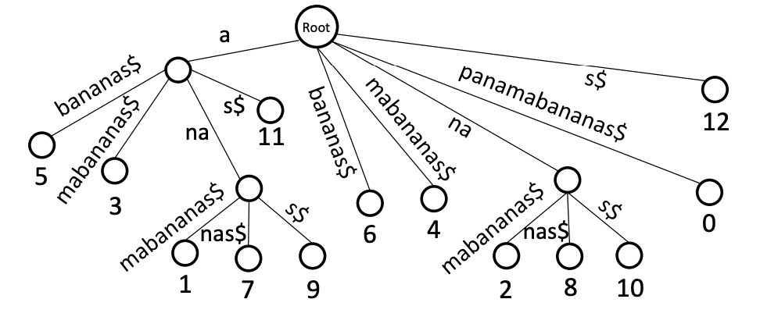
Суфіксне дерево
Суфіксне дерево - це базисне дерево, побудоване на всіх суфіксах тексту довжиною N.

Slide 28
Суфіксне дерево, складності
Пам’ять | O(N)
Побудова наївним алгоритмом | O(N^2)
Оптимальна побудова (Weiner, Ukkonen) | O(N)
Загальна | O(N+ sum(|Pattern|))

Slide 29
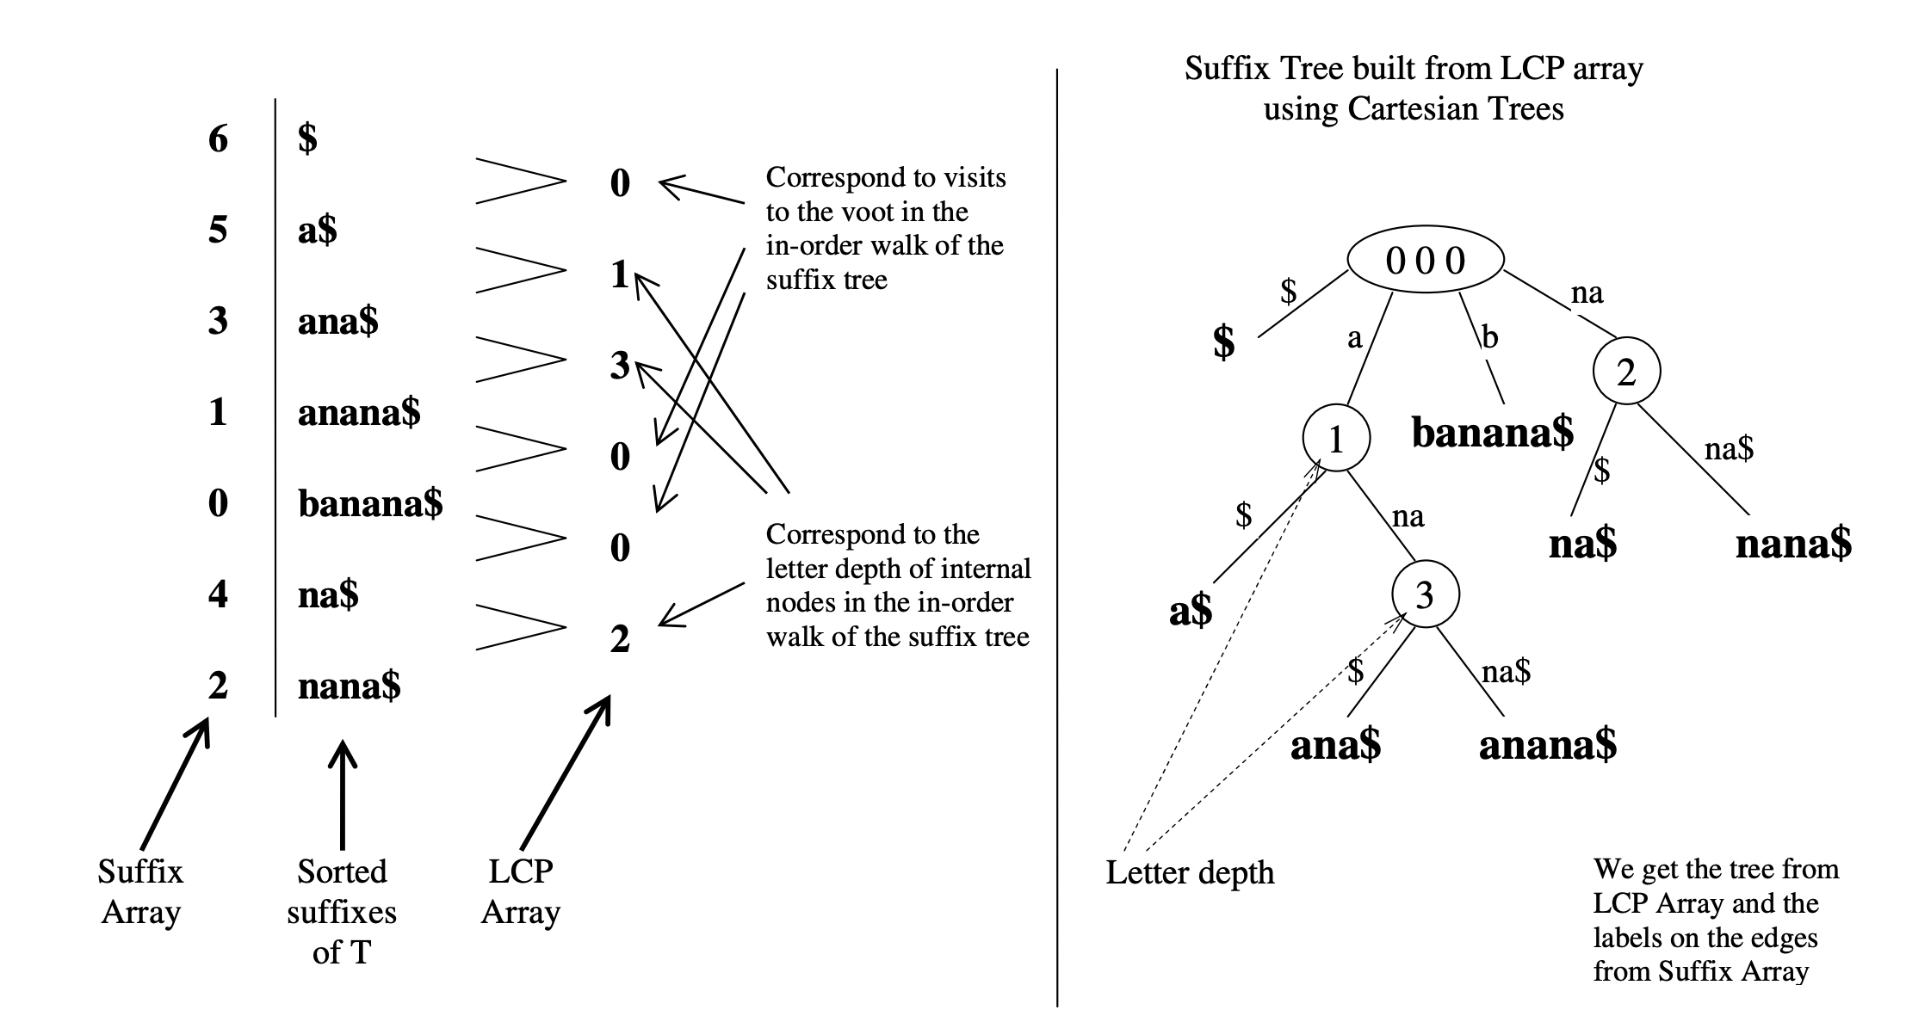
Суфіксний масив

